Slide 1

Chi usufruisce di un servizio sa che lo si può apprezzare solo ad esperienza conclusa mentre durante la fase di scelta bisogna più che altro fidarsi. Poiché la buona riuscita di un servizio, come una Vacanza Studio dipende da numerosi fattori, talvolta anche imprevedibili, L’astrolabio non chiede una fiducia ad occhi chiusi, ma dichiara pubblicamente i principi ai quali tutta la sua organizzazione deve attenersi in ogni azione, quei valori per cui siamo apprezzati da più di quarant’anni:
• Trasparenza: operiamo affinché ogni promessa, fatta a famiglie, studenti e Capigruppo, sia chiara, comprensibile e venga mantenuta.
• Cooperazione: ci adoperiamo con ogni mezzo perché l’esperienza del singolo ragazzo sia proficua e trascorra serena. I nostri storici Capigruppo, gli Italian Coordinators e l’esperto Staff delle scuole in loco, sono deputati ad essere sempre presenti per garantire la perfetta riuscita della Vacanza Studio.
• Sicurezza: ci impegniamo a garantire un’esperienza di viaggio tranquilla, priva di rischi prevedibili, supportando Capigruppo e studenti nella gestione e risoluzione degli eventuali imprevisti.
• Cultura: proponiamo corsi riconosciuti, perché da sempre diamo la massima importanza alla didattica e alla preparazione culturale e linguistica dei Docenti.

Slide 2
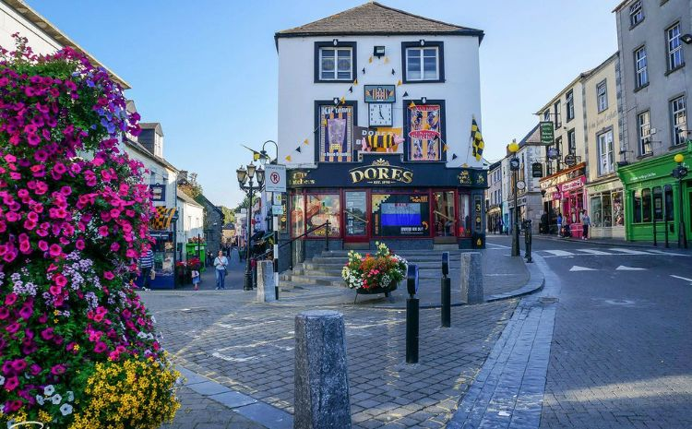
KILKENNY COLLEGE 2026
Kilkenny, una caratteristica città di origini medioevali famosa per il suo imponente castello normanno.
Questa bellissima città è oggi meta di molti turisti che si perdono nei sui vicoli alla ricerca delle tipiche ceramiche e dei tanti negozietti di dipinti e gioielli.

Slide 3
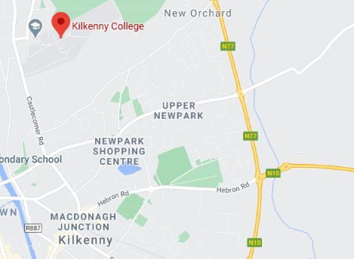
L’UNIVERSITÀ:
La nostra scuola, il Kilkenny College, è la più grande boarding school d’Irlanda, collocata in campagna, se pur poco distante dalla città, e molto rinomata per le sue attrezzature sportive all’avanguardia.

Slide 4
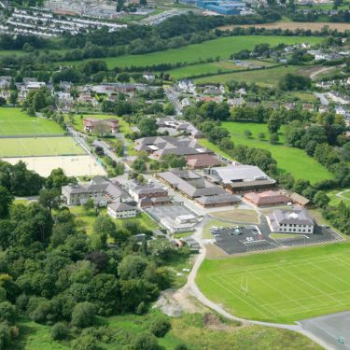
.
ETÀ:
11 – 15 anni
SISTEMAZIONE:
College
Famiglia (+14 anni)
DATE DI PARTENZA:
2 – 16 luglio 2026
16 – 30 luglio 2026
DURATA:
15 giorni/14 notti
.

Slide 5
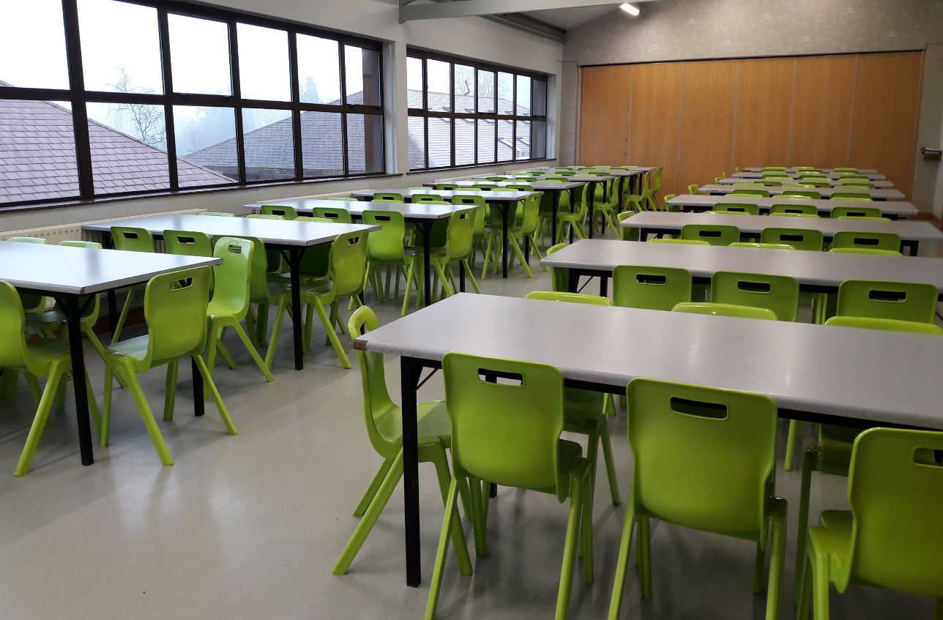
SISTEMAZIONE E TRATTAMENTO:
COLLEGE: camere multiple con bagno in comune
FAMIGLIA: con un compagno di corso italiano o straniero in famiglie selezionate dalla scuola.
Solitamente le host families sono raggiungibili a piedi; se più distanti, saranno le stesse ad accompagnare e riprendere i ragazzi a scuola.
Trattamento di pensione completa presso il college.
Per gli studenti che soggiornano in famiglia colazione e cena a casa e pranzo in college.
Durante le gite di un’intera giornata viene fornito packed lunch.

Slide 6
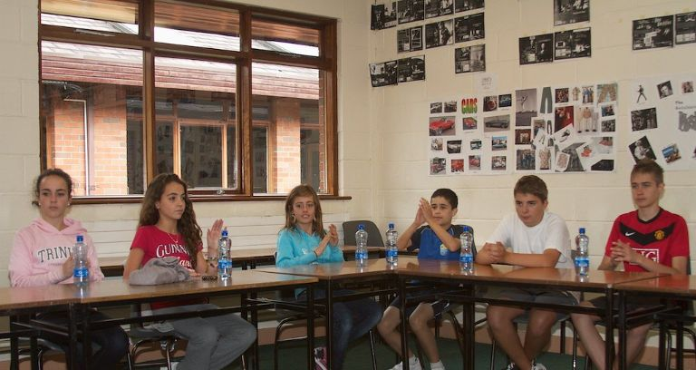
DIDATTICA:
SCUOLA: ATC
18 ore di lezione a settimana di cui:
- 15 ore di corso GENERAL
- 3 ore di STEAM (Science, Technology, Engineering, Art and Maths)
News 2026: la scuola sta avviando lo sviluppo di un entusiasmante nuovo curriculum di lingua inglese per l’estate 2026!
Un nuovo curriculum di inglese per il XXI secolo, che utilizza strumenti didattici basati sull’AI affinché gli insegnanti possano rispondere in modo dinamico ai bisogni linguistici dei propri studenti.
A corso completato verrà rilasciato l’attestato di frequenza.

Slide 7
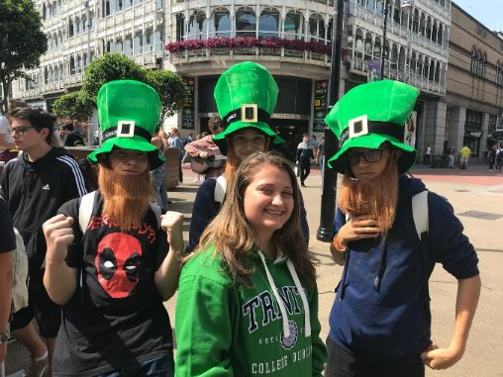

GITE:
Le escursioni costituiscono uno strumento didattico formidabile: si esplorano nuove realtà, si visitano luoghi di interesse e s’impara moltissimo sulla storia, le tradizioni, usi e costumi locali.
3 gite di un’intera giornata a:
- Bray
- Lullymore Heritage & Discovery Park
- Dublino
4 gite di mezza giornata
Le gite potrebbero subire lievi variazioni prima della partenza.
Il programma definitivo verrà consegnato ai Capigruppo all’arrivo in loco.

Slide 8
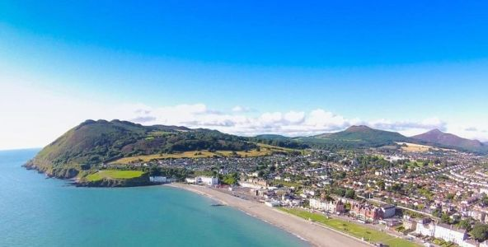
BRAY
Graziosa cittadina situata sulla costa orientale d'Irlanda, a circa 20 km a sud della capitale e meta turistica specialmente per i dublinesi nei fine settimana. Durante i mesi estivi il suo lungomare di oltre 1,5 km si anima grazie ai numerosi caffè, ristoranti e negozietti. La sua vicinanza alle montagne di Wicklow fa di questo luogo uno splendido scenario di scogliere e natura.

Slide 9
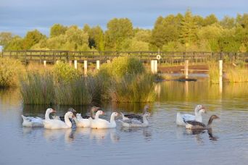
Lullymore Heritage & Discovery Park
Lullymore Heritage & Discovery Park è un parco culturale e naturalistico situato nella contea di Kildare, sull'isola di Lullymore con vista panoramica sul famoso Bog of Allen. A solo un'ora di auto da Dublino tra i villaggi di Rathangan e Allenwood, il Parco è il luogo perfetto per persone di tutte le età per rilassarsi e distendersi.

Slide 10
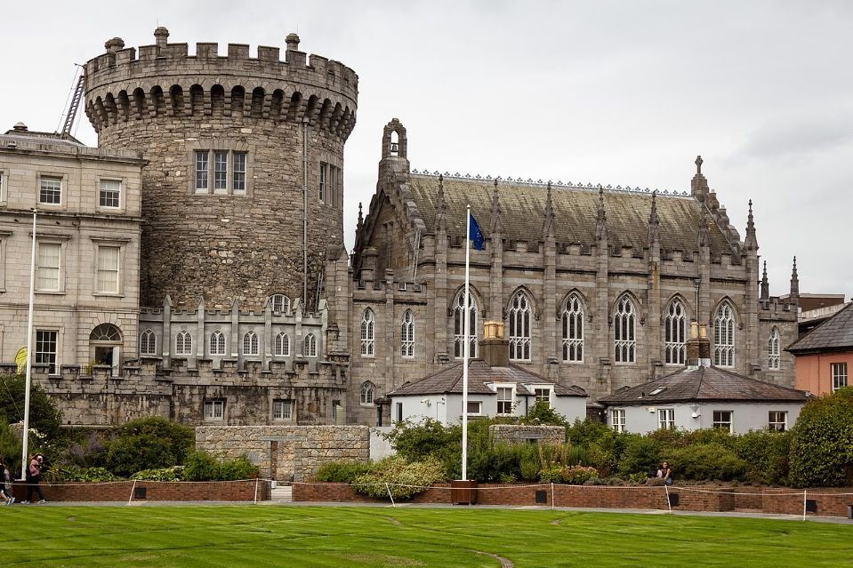
DUBLINO:
Dublino è una città vivace, molto verde, piena di giovani studenti, dalla frizzante vita culturale. Gli activity leaders vi guideranno alla scoperta delle meraviglie di questa città e al Dublinia Viking Experience (ingresso incluso).

Slide 11
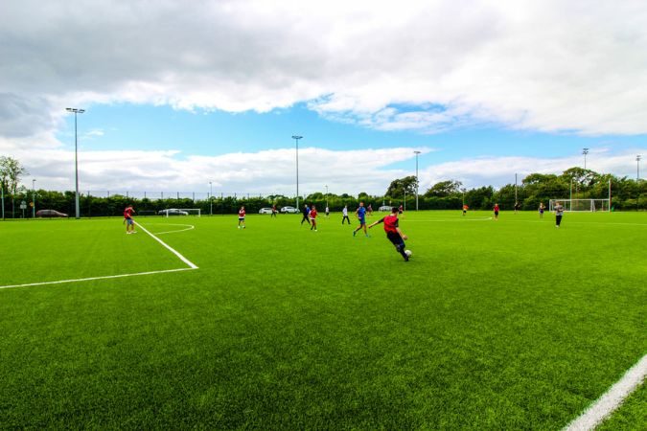

TEMPO LIBERO:
Le serate saranno tutte organizzate dallo Staffdella scuola con discoteca, balli e musiche irlandesi, tornei sportivi, movie night e tanto altro ancora!

Slide 12
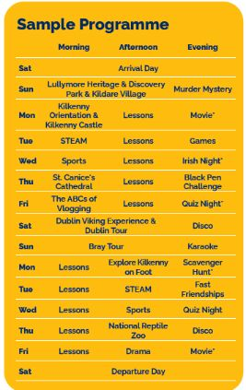
SAMPLE SUMMER PROGRAMME
The structure of your programme in the summer may be different

Slide 13
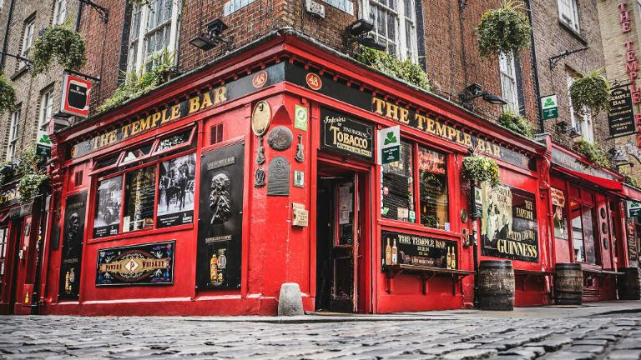
KILKENNY
QUOTA BASE
PACCHETTO 14 NOTTI Per la sistemazione in famiglia stessa quota del college | € 2.670
SUPPLEMENTO OBBLIGATORIO
PACCHETTO “All Inclusive – ZERO SORPRESE!” | € 800
SUPPLEMENTI FACOLTATIVI
GARANZIA NO RISK (dopo 1 novembre) | € 200
ASSICURAZIONE INTEGRATIVA (dopo 1 novembre) | € 120

Slide 14

COME ISCRIVERSI
ISCRIVITI SUBITO
- Compila con precisione e in tutte le sue parti la Domanda d’Iscrizione online, che troverai nel nostro sito www.lastrolabio.it, cliccando nella home page la sezione “PRENOTA”.
- Per finalizzare l’iscrizione di una Vacanza Studio, versa il relativo acconto, al quale dovrai sommare gli importi degli eventuali Supplementi Facoltativi richiesti in fase di prenotazione.

Slide 15
OFFERTE SPECIALI
🎉 EARLY BOOKING 🎉
Dal 25 settembre al 31 ottobre 2025
Vantaggi esclusivi per chi prenota in questa fase, per un valore totale di €600:
💸Sconto di €100 sulla quota di partecipazione
🌍Assicurazione Integrativa (valore € 120) – in omaggio
🛡️Garanzia No Risk (valore di € 200) – in omaggio
🇬🇧Corso online di inglese con Joe English (valore € 130) – in omaggio
🔄Cambio corso/destinazione/data (valore € 50) – gratuito se comunicato entro il 31/03/2026

Slide 16
OFFERTE SPECIALI
⭐ PRIMA OFFERTA SPECIALE⭐
Dal 1° novembre al 23 dicembre 2025
Vantaggi esclusivi per chi prenota in questa fase, per un valore totale di €230:
💸Sconto di €50 sulla quota di partecipazione
🇬🇧Corso online di inglese con Joe English (valore €130) – in omaggio
🔄Cambio corso/destinazione/data (valore €50) – gratuito se comunicato entro il 31/03/2026

Slide 17
OFFERTE SPECIALI
🌟 SECONDA OFFERTA SPECIALE 🌟
Dal 24 dicembre 2025 al 28 febbraio 2026
Vantaggi esclusivi per chi prenota in questa fase, per un valore totale di €180:
🇬🇧Corso online di inglese con Joe English (valore €130) – in omaggio
🔄Cambio corso/destinazione/data (valore €50) – gratuito se comunicato entro il 31/03/2026

Slide 18


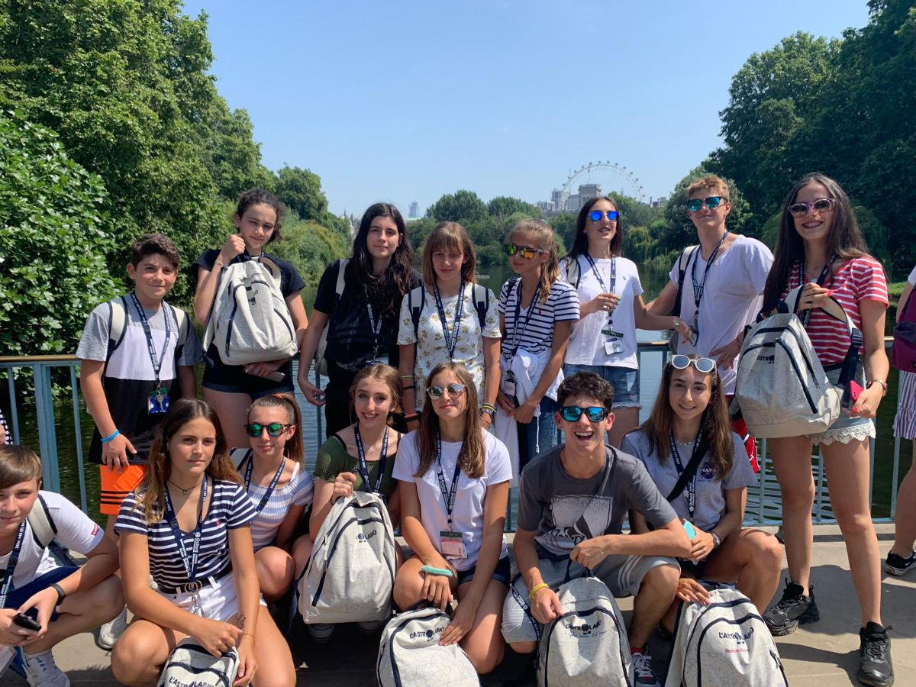
BUON VIAGGIO!

